Slide 1
Los Objetos tecnológicos
Profesor: Zamir Santis Kifafi
Octavo Básico
Clase Nº3
Colegio Del Real

Slide 2
Objetivo: oa1
Identificar oportunidades o necesidades personales, grupales o locales que impliquen la creación de un producto tecnológico, reflexionando acerca de sus posibles aportes.

Slide 3
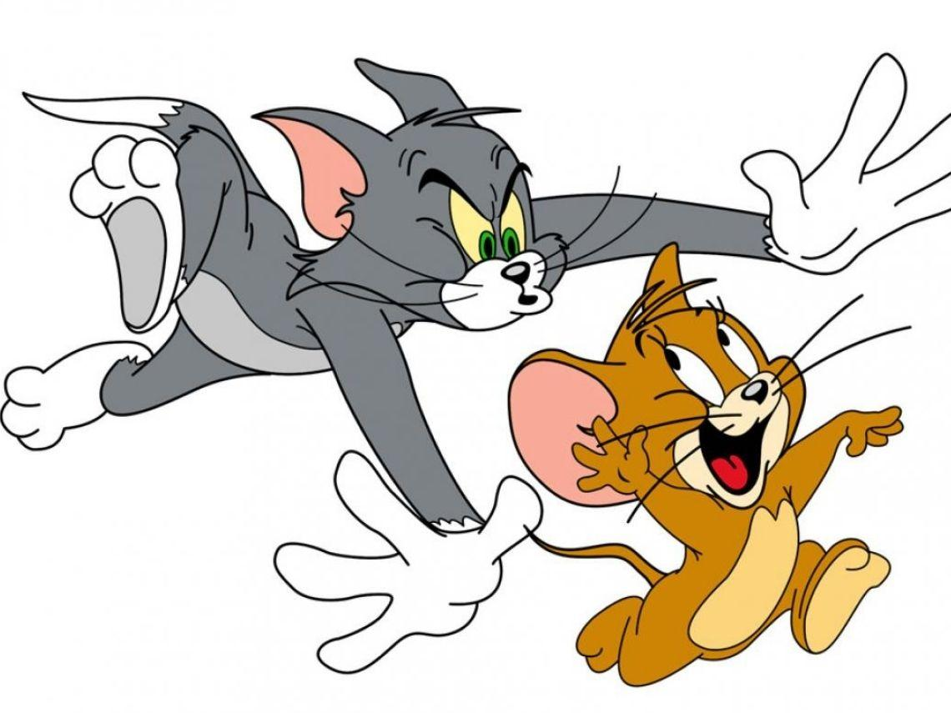
Objeto tecnológico
Son aquellos que la humanidad, con su habilidad, ha creado. Además, pueden ser simples, como una cuchara, o complejos, como un auto. El hombre crea un objeto tecnológico para que las personas puedan hacer todo de un manera más fácil, y así mejorar la calidad de vida de todos. El hombre crea objetos tecnológicos para que las personas puedan hacer todo de una manera más fácil, y así mejorar la calidad de vida de todas las personas.

Slide 4
Necesidad
es una carencia o escasez de algo que se considera imprescindible. Una necesidad social es una serie de requerimientos comunes de una sociedad en relación a los medios necesarios y útiles para su existencia y desarrollo. La respuesta a esas necesidades supone la satisfacción temporal o permanente de las necesidades de una población. Se consideran necesidades sociales las que son compartidas por una población, como pueden ser la vivienda, seguridad y educación.

Slide 5
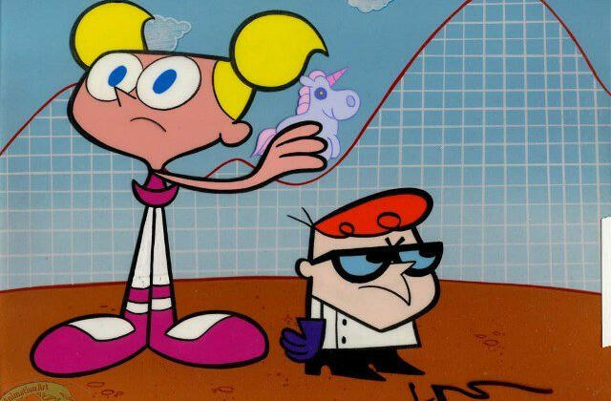
problema
Cuestión discutible que hay que resolver o a la que se busca una explicación o solución. Un problema tecnológico es cuando un objeto o proceso no satisface las necesidades para la cual fue inventado o simplemente el objeto no existe, entonces, hay una necesidad de crearlo. También cuando los objetos dejan de ser útiles por la evolución y la aparición de nuevas necesidades.

Slide 6
Oportunidades
Factores que resultan positivos, favorables, explotables, que se deben descubrir en el entorno en el que actúa la empresa, y que permiten obtener ventajas competitivas.

Slide 7
sustentabilidad
Capacidad de satisfacer necesidades de la generación humana actual sin que esto suponga la anulación de que las generaciones futuras también puedan satisfacer sus propias necesidades.

Slide 8
Utilizando los conceptos definidos en el ítem anterior –
realiza un listado de 5 necesidades o problemas que reconozcas
en tu casa o barrio y propone soluciones posibles a
esos problemas.
Ejemplo:
Necesidades o problemas | Soluciones
Basura en las calles | Mas contenedores y lugares de reciclaje en el barrio

